Slide 1
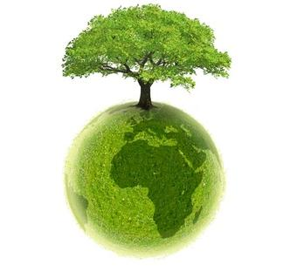
Environnement et Ressources Naturelles
Dr. Mehaiguene Madjid
Année 2019 – 2020

Slide 2
1.1 Définition de l’environnement
L’environnement est défini comme l’ensemble des éléments qui entourent une espèce. Ces éléments contribuent pour certains à assurer les besoins naturels des espèces. L’environnement peut être également défini comme la composition de conditions naturelles physiques, chimiques ou biologiques qui agissent sur les organismes vivants et les activités humaines.

Slide 3
1.1.1 Définition générale
D’une façon plus générale, l’environnement est considéré comme l’ensemble des facteurs qui ont une influence sur le milieu des êtres humains. Cette définition met l’homme au centre de la civilisation.
Une notion beaucoup plus large de l’environnement concerne la protection du milieu naturel, l’aménagement du territoire et la protection des sites naturels ou historiques.

Slide 4
1.1.2 Définition juridique
En 1967, une première directive européenne définissait juridiquement l’environnement comme étant : l’eau, l’air et le sol, ainsi que les rapports de ces éléments entre eux d’une part, et avec tout organisme vivant d’autre part.
Actuellement, la définition suivante existe dans les textes juridiques : « ensemble des éléments qui dans la complexité de leurs relations constitue le cadre, le milieu et les conditions de vie de l’homme tels qu’ils sont ou tels qu’ils sont ressentis. »
En Algérie, la législation définit l’environnement dans la loi n° 03-10 du 19 juillet 2003 comme suit : « les ressources naturelles abiotiques et biotiques telles que l’air, l’atmosphère, l’eau, le sol et le sous-sol, la faune et la flore y compris le patrimoine génétique, les interactions entre lesdites ressources ainsi que les sites, les paysages et les monuments naturels. »

Slide 5
1.3 L’homme et l’environnement
L’homme est le premier responsable des changements qui se déroulent dans l’environnement de par ses activités et son mode de vie qui ne cessent d’évoluer. Il a des effets néfastes et des effets bénéfiques sur l’environnement.

Slide 6
1.3.1 Effets néfastes de l’homme sur l’environnement
l’augmentation de la population mondiale entraine la construction d’habitations de plus en plus nombreuses et l’extension des villes. Cette extension provoque l’apparition de chantiers de construction, le terrassement des terrains et le développement des routes et liaisons entre les villes, ce qui modifie considérablement le paysage et transforme la nature. Les moyens de transport de plus en plus nombreux provoquent la pollution atmosphérique. Les quantités énormes de déchets ménagers dus à l’augmentation de la population mondiale sont très difficiles voire impossibles à gérer à l’heure actuelle, malgré les différentes techniques qui existent pour les détruire en minimisant la pollution.

Slide 7
L’extraction des minerais et matériaux nécessaires à la construction comme la roche, le sable et le gravier extraits des carrières modifient également le paysage et déstructurent le milieu naturel alentours. La déforestation et la création de barrages jouent aussi un rôle néfaste dans la destruction de l’équilibre des milieux naturels et contribuent à la disparition d’espèces animales et végétales.

Slide 8
L’industrie produit des déchets en tous genres : solides, liquides ou gazeux qui constituent actuellement un réel problème environnemental. L’industrie chimique provoque la pollution des eaux des rivières et des cours d’eau en les rendant impropres à la pêche et à la consommation. La qualité de l’eau se dégrade et des dizaines de maladies des hommes, de la faune et de la flore aquatiques apparaissent.

Slide 9
Les marrées noires dues au déversement des hydrocarbures dans les mers et océans sont de véritables catastrophes écologiques car elles causent la perte de centaines de poissons et d’oiseaux marins.
La pêche intensive est à l’origine de la disparition de certaines espèces marines et de la diminution des réserves mondiales de poisson.
Enfin, l’introduction de certaines espèces dévastatrices produit la destruction de l’équilibre naturel et provoque l’extinction des espèces originaires du milieu en question.

Slide 10
1.3.2 Effets positifs de l’homme sur l’environnement
L’homme a aussi des effets favorables sur l’environnement. La législation en faveur de l’écologie dans presque tous les pays du monde le prouve.
Les tendances actuelles à travers le monde pour réduire la pollution commencent à être palpables. Certains déchets industriels ou ménagers sont recyclés. La loi règlemente de plus en plus le rejet des déchets nocifs. Ces derniers sont triés, valorisés et traités dans des lieux adaptés comme les incinérateurs, ou encore transformés en énergie. Le recyclage permet aussi de récupérer la matière première et donc de l’économiser, tout en l’empêchant de polluer la nature.

Slide 11
1.3.2 Effets positifs de l’homme sur l’environnement
Les STEP (Stations d’Epuration) des eaux usées permettent également de récupérer les résidus d’épuration des eaux et d’en faire du biogaz utilisé pour produire de l’énergie thermique et électrique..
La protection des forêts contre la désertification et la déforestation est aussi une action favorable de l’homme sur l’environnement. La faune et la flore sont sauvegardées et les espèces qui y vivent sont ainsi préservées. La création des parcs nationaux et des réserves protégées ainsi que la règlementation de la chasse et de la pêche permettent actuellement de réduire d’une manière significative les effets destructeurs de l’homme sur la nature.

Slide 12
Environnement et ressources naturelles
Le développement de l’humanité durant les 50 dernières années s’est accéléré d’une manière exponentielle, en entrainant une augmentation importante de la consommation d’énergie dans le monde, particulièrement dans les pays industrialisés. Les ressources en matière première ne cessent de diminuer, tandis que la demande en énergie ne cesse d’augmenter. A ce rythme, les ressources de la Terre s’épuiseront, ce qui posera un réel problème aux générations futures. Le développement technologique doit nécessairement tenir compte des ressources mondiales et s’y adapter.

Slide 13
3.2 Ressources naturelles
La Terre regorge de ressources naturelles que l’homme utilise soit directement, soit en tant que matière première pour produire de l’énergie ou d’autres produits de consommation.
Les ressources naturelles peuvent être définies comme les matières naturelles stockées dans la nature. Ce sont des matières utiles et dont les réserves sont limitées. Ces matières ne sont pas produites par l’homme. Elles existent naturellement. Les ressources naturelles sont importantes dans la fonction de production d’un pays, qui dépend du capital, du travail et des ressources naturelles.
Toutes les marchandises contiennent des ressources naturelles ou nécessitent des ressources naturelles pour être produites.

Slide 14
Les caractéristiques des ressources naturelles sont les suivantes :
- elles sont épuisables, c’est-à-dire limitées dans le temps,
- elles sont réparties entre les pays dans un même pays de manière inégale,
- elles peuvent parfois profiter à des personnes qui n’interviennent ni dans leur extraction, ni dans leur transformation,
- elles occupent une place prépondérante dans les marchés mondiaux, à un point tel que certains pays ne misent que sur elles dans leur économie.
- certains pays sont à la fois exportateurs et importateurs de ressources naturelles,
leurs prix sont instables dans les marchés mondiaux. Ils peuvent fluctuer d’une manière très importante et dictent parfois la tendance économique mondiale,
- elles jouent un rôle géopolitique dans le monde.
Les principales ressources naturelles sont les suivantes :

Slide 15
3.2.1 Eau
L’eau représente la majeure partie de notre planète. Elle existe dans la nature sous différentes formes : les eaux souterraines, et les eaux de surface comme les rivières, les mers et les océans. Les nappes phréatiques qui sont des réserves très profondes au sous-sol qui mettent des centaines d’années à se constituer sont à l’origine des eaux souterraines.

Slide 16
Tableau 3.1. Constituants majeurs et caractéristiques des eaux naturelles non polluées (les concentrations sont en mg/L)
Composant | Océans | Rivières | Pluie
Cl⁻ | 19 000 | 5,8 - 7,8 | 0,2 – 0,6
Na + | 10 500 | 5,3 - 6,3 | 0,2 – 0,6
SO4²⁻ | 2 700 | 8,3 - 11 | 1,1 – 2,2
Mg²⁺ | 1 350 | 3,4 - 4,1 | 0,3 – 1,5
Ca2 + | 410 | 13,4 - 15 | 0,05 – 1,50
K+ | 390 | 1,3 - 2,3 | 0,07 – 0,11
HCO3 - | 142 | 52 - 58 | 1 – 10
Br⁻ | 0,67 | < 20 | < 0,15
Sr²⁺ | 8 | 0,06 - 0,11 | _
SiO2 | 6,4 | 10,4 - 13 | 0,1
B3- | 4,5 | 0,3 | _
F- | 1,3 | < 1 | _
pH | 8,2 | 6, 7,2 , 7,5 | 5,7
Dureté totale | _ | 10 – 200 | _
Ammoniaque | _ | 0,05 – 0,5
Nitrates | _ | 0,1 – 2,0

Slide 17
Dans la Terre, l’eau peut être potable ou non. 97% de l’eau est salée. L’eau potable ne représente que 1% de l’eau présente sur terre. Les réserves en eau potable sont à préserver car elles s’amoindrissent de plus en plus et sont difficiles à reconstituer, particulièrement dans les zones arides ou désertiques. La constitution et les caractéristiques des eaux non polluées sont présentées dans le tableau 3.1.
D’autre part, les cours d’eau, les mers et les océans contiennent de la faune et de la flore qui constituent une source d’alimentation non négligeable pour les humains. Des millions de personnes dans le monde se nourrissent et vivent de la pêche.
La distribution de l’utilisation de l’eau dans le monde se fait de la manière suivante :
- environ 20% de l’eau est utilisée dans le domaine de l’industrie,
- 70% de l’eau est utilisée dans le domaine de l’agriculture pour l’irrigation des terres,
8% à 10% de l’eau est d’usage domestique (boisson, cuisine, hygiène).
Plusieurs pays dans le monde souffrent de la sécheresse ou du manque d’eau. Des milliers de personnes meurent chaque année de maladies transmises par de l’eau impropre à la consommation..

Slide 18
3.2.2 Air
L’air est indispensable pour la vie de l’homme, des animaux et des plantes. C’est un mélange de gaz principalement constitué de dioxygène et d’azote. L’air non pollué n’existe malheureusement plus. Les scientifiques ont cependant pu connaitre sa composition (tableau 3.2).
La qualité de l’air ne cesse de se dégrader particulièrement dans les zones urbaines et industrielles. Les mesures appliquées et la règlementation sévère de certains pays a cependant réussi à freiner ces augmentations de pollution, mais pas à les diminuer.

Slide 19
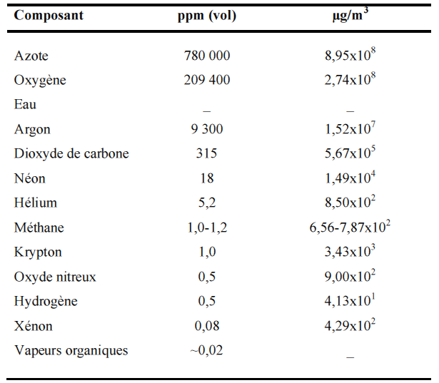
Tableau 3.2. Composition de l’air sec non pollué

Slide 20
3.2.3 Sol
Le sol est la couche de sédiments qui recouvre la Terre. Le sol est un mélange de liquides, de solides et de gaz. La phase solide du sol est constituée de minéraux inorganiques dont les plus importants sont : le silicium, l’aluminium et le fer. Le sol contient aussi de la matière organique qui est le résultat de la décomposition des végétaux et des animaux. La phase liquide du sol est constituée d’eau. Cette eau contient des minéraux dissouts. La phase gazeuse est remplie de vapeur d’eau, d’air et de différents gaz qui se trouvent dans les pores du sol, là où il n’y a pas d’eau sous forme liquide.
La composition du sol dépend des régions et évolue dans le temps. Ces changements sont dus à l’érosion, aux produits chimiques dus à la pollution et aux déchets.
La forme et la taille des particules qui forment le sol varient de la terre fine, au sable et au gravier. La distance entre ces particules contrôle le taux d’absorption de l’eau par le sol.

Slide 21
La relation entre l’eau est le sol dépend de l’absorption du sol. Ainsi, il existe des sols arides insaturés, des sols intermédiaires et des sols saturés. Dans les sols non saturés, la force gravitationnelle s’ajoute à la force capillaire qui permet d’absorber l’eau. Dans les sols saturés, les vides microscopiques sont remplis d’eau. La pression de cette eau est supérieure à la pression atmosphérique.

Slide 22
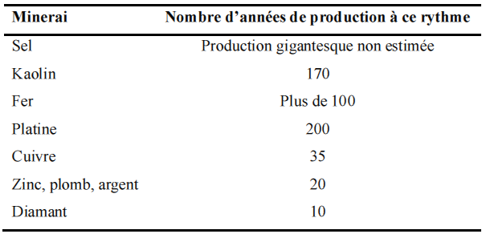
3.2.4 Minerais
Les minerais sont les produits inorganiques qui se trouvent dans les profondeurs de la Terre. Le minerai est une roche dont on extrait un ou plusieurs éléments afin de les utiliser. Le tableau 3.3 donne les réserves mondiales de quelques minerais.
Tableau 3.3. Réserves mondiales de quelques ressources minérales.

Slide 23
On distingue principalement cinq types de ressources minérales :
1 Minerais destinés à produire des matériaux de construction
2 Minerais industriels
3 Minerais utilisés pour l’agriculture
Ils sont utilisés pour l’exploitation de la terre agricole. Cette exploitation est nécessaire vu l’accroissement de la population mondiale et la réduction des espaces dédiés à l’agriculture. Ce type de minéraux est assez fréquent. Ce sont principalement : le phosphore, l’azote , le potassium
4 Métaux
5 Métaux rares

Slide 24
3.3 Sources d’énergie
Avant, l’énergie était utilisée principalement pour préparer de la nourriture et pour se chauffer. Actuellement, elle est aussi utilisée pour produire de l’électricité et dans les transports pour faire fonctionner les moteurs à combustion interne. Elle est aussi utilisée dans le chauffage et la climatisation. L’humanité dépend totalement de l’énergie à l’heure actuelle.
Les sources d’énergie se divisent en deux types : les sources conventionnelles ou fossiles et les énergies renouvelables.

Slide 25
3.3.1 Energies fossiles
Les énergies conventionnelles restent la première source d’énergie dans le monde. La plupart de ces énergies sont produites à partir de sources fossiles. Les sources fossiles produisent de l’énergie par la combustion, ce qui les rend très polluantes. La conversion de cette énergie se fait dans des chaudières, des fours, des moteurs à combustion interne ou des turbines.
Le tableau 3.4 montre les réserves mondiales de sources d’énergie non conventionnelles et l’estimation du nombre d’années de production restantes.
 | Réserves mondiales (%) | Nombre d’années de production à ce rythme
Pétrole | 23% | 58
Gaz naturel | 18% | 57
Charbon | 56% | 145
Uranium | 3% | 48
Tableau 3.4. Réserves mondiales d’énergie non renouvelable par source en 2011

Slide 26
3.3.2 Energies renouvelables
Les énergies conventionnelles étant d’origine fossile, leurs réserves sont épuisables à court ou à long terme. D’autre part, elles produisent beaucoup de pollution et sont à l’origine de l’effet de serre qui entraine le réchauffement climatique. Il est donc nécessaire du point de vue écologique et économique de trouver des énergies de remplacement. Ces énergies sont appelées énergies renouvelables, car d’une part, leurs sources sont inépuisables, et d’autre part, elles polluent beaucoup moins que les énergies conventionnelles.
1 Energie solaire
2 Energie éolienne
3 Energie hydraulique
4 Energie géothermique
5 Biomasse: de déchets agricoles, de déchets des eaux usées ou de l’industrie, elle permet de se débarrasser des déchets d’une manière écologique au lieu de les stocker

Slide 27
Merci de votre attention

